Slide 1


BEGINNER EV3 PROGRAMMING Lesson
المحتويات:
اساسيات الإي في ثري
مقدمة الى اللبنة الذكية إي في ثري ومحيط البرمجة
By: Droids Robotics
تعريب : أ.عبد الملك حلواني

Slide 2
أهداف الدرس
تعلم كيف تعمل لبنة الإي في ثري الذكية
تعرف على المكونات الأساسية لبرنامج الإي في ثري

Slide 3
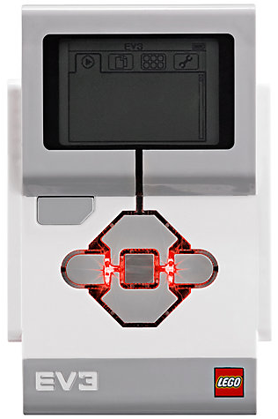
أزرار (كباسات) اللبنة الذكية
1 = رجوع تراجع إيقاف البرنامج إطفاء الروبوت
2 = زر المنتصف تحديد الخيارات تشغيل البرنامج تشغيل الروبوت
3 = شمال، يمين، أعلى، أسفل تصفح القائمة
1
3
3
2
3
3

Slide 4
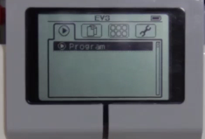
شاشة اللبنة الذكية
علامات تبويب الشاشة
تشغيل الأخير
البرامج التي تم تشغيلها مؤخرا
2. تصفح الملفات
جميع البرامج مرتبة حسب اسم المشروع
3. تطبيقات اللبنة
قراءة المداخل (Port View)
4. الإعدادات
البلوتوث، الواي فاي، مستوى الصوت
1
2
3
4

Slide 5
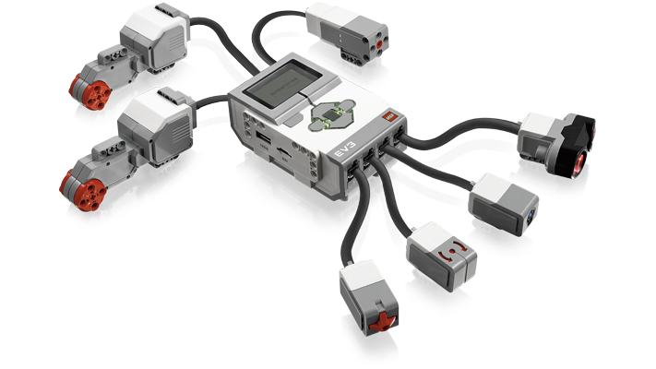
المنافذ، الحساسات، المحركات
المنافذ (A, B, C, D) = للمحركات
الوضع الافتراضي يعتبر أن المحرك الأيمن مرتبط بالمنفذ (C) والمحرك الأيسر مرتبط بالمنفذ (B)
B
الوضع الافتراضي
الأمام
C
المنافذ 1، 2، 3، 4 = حساسات

Slide 6
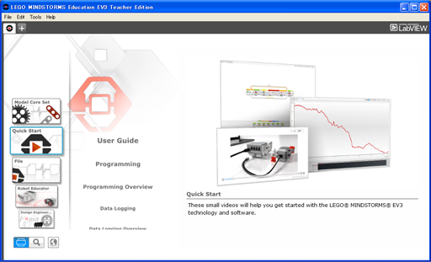
برنامج الإي في ثري
فتح مشروع موجود مسبقا
فتح مشروع جديد

Slide 7

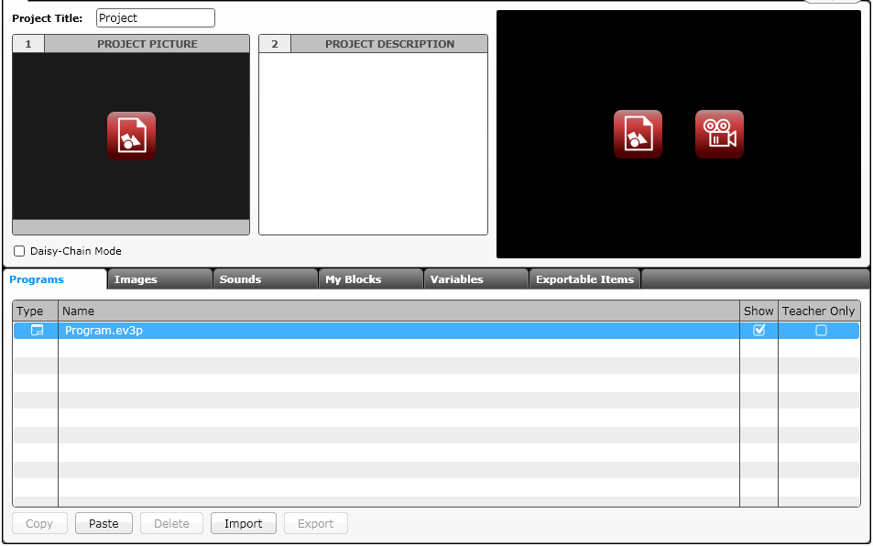
برنامج الإي في ثري: انشاء برنامج جديد
أنشىء مشروع
البرامج المفتوحة
المشاريع المفتوحة
إنشاء برنامج
خصائص المشروع
قائمة البرامج

Slide 8
المشروع والبرنامج
نبدأ بإنشاء ملف مشروع بإمتداد (.ev3). بالإمكان تغيير اسم المشروع عن طريق خيار حفظ المشروع باسم (Save Project As) من قائمة ملف (File)
بالإمكان إضافة عدة برامج داخل ملف المشروع. لتغيير اسم البرنامج يتم الضغط مرتين على الاسم ومن ثم طباعة الاسم الجديد
تظهر نجمة (*) بجانب اسم المشروع عند وجود تحديثات على الملف ولم يتم حفظها
تظهر اشارة (x) بجانب اسماء المشاريع والاسماء وتستخدم لإغلاق الملفات ولا تحذفها
فيما يلي تفصيل امتدادات الملفات المستخدمة مع روبوت الإي في ثري:
البرامج (.ev3p)
الصور (.rgf)
الأصوات (.rsf)
النصوص (.rtf)
المشاريع (.ev3) : وهو نوع الملف الوحيد الذي يتم فتحه داخل البرنامج
ملف الاستيراد (.ev3s): ويمكن استيراده من مشروع الإي في ثري

Slide 9
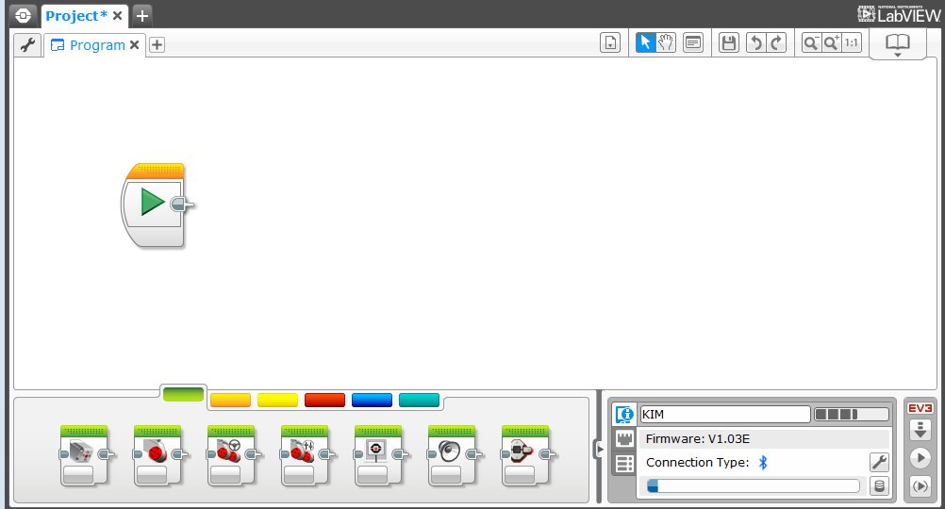
برنامج الإي في ثري: نافذة البرمجة
مساحة البرمجة أو
اللوحة
حالة اللبنة الذكية، وتنزيل المشاريع
أوامر البرمجة مجمعة في 6 أبواب ملونة

Slide 10
رموز مهمة
1
2
3
4
5
6
7
قائمة البرامج في المشروع
المؤشر على شكل سهم: لتحديد مكان الكتابة أو جزء من المشروع
المؤشر على شكل يد: من أجل تحريك عناصر البرنامج
إضافة ملاحظات، لجعل البرنامج أسهل للفهم
تقدم وتراجع للنشاطات الأخيرة
حفظ المشروع
تكبير وتصغير

Slide 11
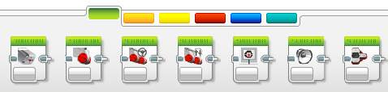
أوامر البرمجة: علامات التبويب الملونة
أوامر الفعل
التحرك، المحرك الكبير والمتوسط، الشاشة، ..
أوامر سير تسلسل البرنامج
البدء، الإنتظار، التكرار، أداة الشرط، ...
أوامر الحساسات
أزرار اللبنة، الزاوية، الألوان، المسافة
1
2
3
1
2
3
4
5
6
العمليات على البيانات
المتغيرات، المصفوفات، المنطق، الرياضيات، المقارنة
الأوامر المتقدمة
تسجيل البيانات، الاتصال
الأوامر الخاصة
أوامر مخصصة يبنيها المستخدم
4
5
6

Slide 12
CREDITS
This tutorial was created by Sanjay Seshan and Arvind Seshan from Droids Robotics.
More lessons are available at www.ev3lessons.com
Author’s Email: team@droidsrobotics.org
قام بتعريب هذا العمل الأستاذ عبد الملك حلواني، البريد الإلكتروني: ahalawani@live.com
This work is licensed under a Creative Commons Attribution-NonCommercial-ShareAlike 4.0 International License.

